Slide 1

Bộ sách: Chân trời sáng tạo
Môn học: Sinh học 12
Bài 8 – Chủ đề 1
CÁC QUY LUẬT DI TRUYỀN CỦA MORGAN & DI TRUYỀN GIỚI TÍNH
( 3 tiết )

Slide 2


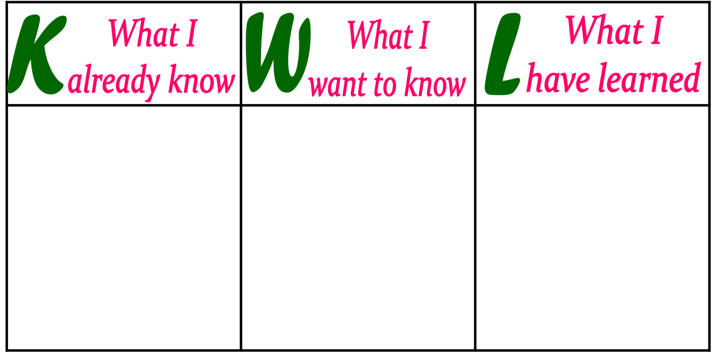
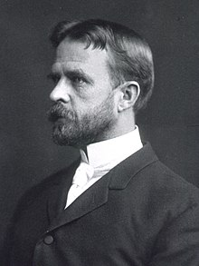
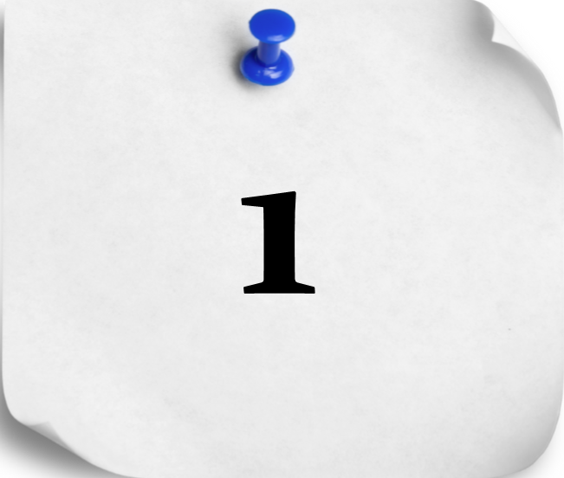
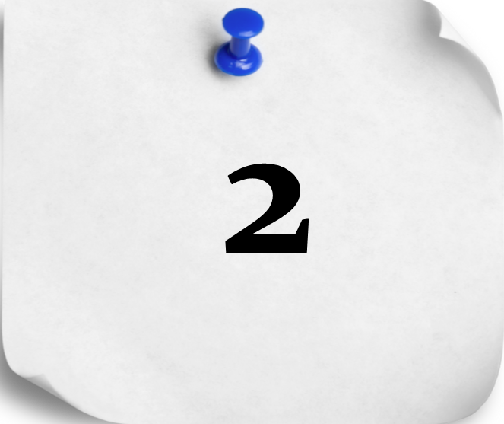

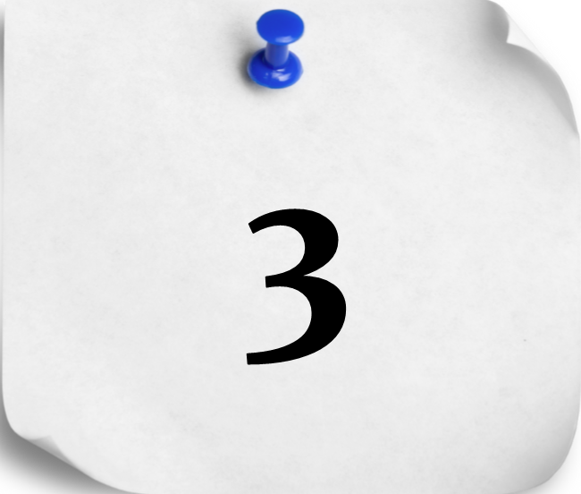
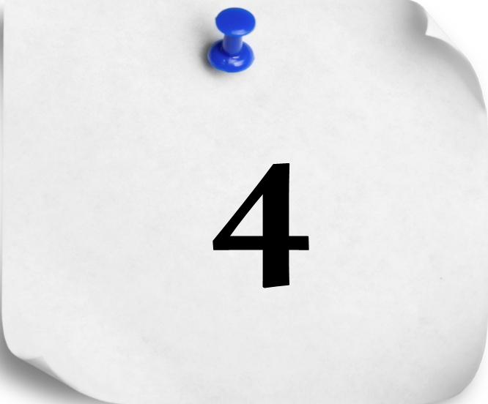
Hoạt động 1.
MỞ ĐẦU
HS làm việc theo cặp đôi, thực hiện nhiệm vụ:
Hoàn thiện bảng KWL & giải đáp bí ẩn “ Ông là ai ? ”
Thomas Hunt Morgan (1866-1945) là nhà di truyền học người Mỹ, phát hiện vai trò của nhiễm sắc thể trong quá trình di truyền của sinh vật, sự phân bố các gene ("nhân tố Menđen") thành dãy locus trên nhiễm sắc thể và đóng vai trò hoàn thiện học thuyết di truyền nhiễm sắc thể. Ông được trao Giải Nobel Sinh lý và Y học vào năm 1933
Câu 1. Sự phân li, tổ hợp các cặp NST tương đồng trong giảm phân và thụ tinh → các gene được di truyền qua các thế hệ là nội dung cơ bản trong Học thuyết nào ?
Câu 4. QL phân li độc lập cho thấy các cặp alen/ các cặp NST khác nhau sẽ phân li độc lập trong giảm phân tạo giao tử. Vậy, khi các cặp alen khác nhau cùng nằm trên 1 cặp NST tương đồng sẽ di truyền như thế nào ?
Câu 2. Hệ thống giải thưởng được trao tặng vào tháng 10 hằng năm dành cho các cá nhân và tổ chức đạt được những thành tựu lớn lao phục vụ cho lợi ích của nhân loại
Câu 3. Quy luật di truyền nào ở người giải thích tính trạng lông mọc ở vành tai chỉ xuất hiện ở nam mà không xuất hiện ở nữ

Slide 3


Hoạt động 2.
Hình thành kiến thức

Slide 4




Hoạt động 2: Hình thành kiến thức mới
I. Bối cảnh ra đời thí nghiệm của Morgan.
HS làm việc theo cặp đôi, vận dụng thông tin từ Hoạt động Khởi động, trả lời câu hỏi:
Th. H. Morgan là người đầu tiên làm sáng tỏ khái niệm về gene ; xác định gene phân bố thành dãy locus trên NST tạo thành nhóm gene liên kết và luôn phân li cùng nhau.
Là “cha đẻ” của di truyền học hiện đại, vì ông là:
Là người đầu tiên làm sáng tỏ mối liên quan giữa gene và nhiễm sắc thể, hoàn thiện phương thức di truyền gene.
Hoàn thiện học thuyết di truyền NST, đặt nền móng cho nghiên cứu di truyền hiện đại
Vì sao nói Thomas Hunt Morgan là “cha đẻ” của di truyền học hiện đại ?

Slide 5

Hoạt động 2: Hình thành kiến thức mới
II. Di truyền giới tính & liên kết với giới tính.
1. Di truyền giới tính
PHIẾU HỌC TẬP SỐ 2 PHÂN BIỆT NST GIỚI TÍNH VÀ NST THƯỜNG
Đặc điểm | NST thường | NST giới tính
Gene/NST quy định tính trạng
Hệ thống NST
Số lượng
HS hoạt động nhóm, quan sát hình, hoàn thành PHT và trả lời câu hỏi
(1) NST giới tính là gì ?
(2) Dựa vào cơ chế di truyền giới tính, giải thích vì sao trong tự nhiên, tỷ lệ giới tính các loài thường là ♂ : ♀ ≈ 1 : 1 ?

Slide 6
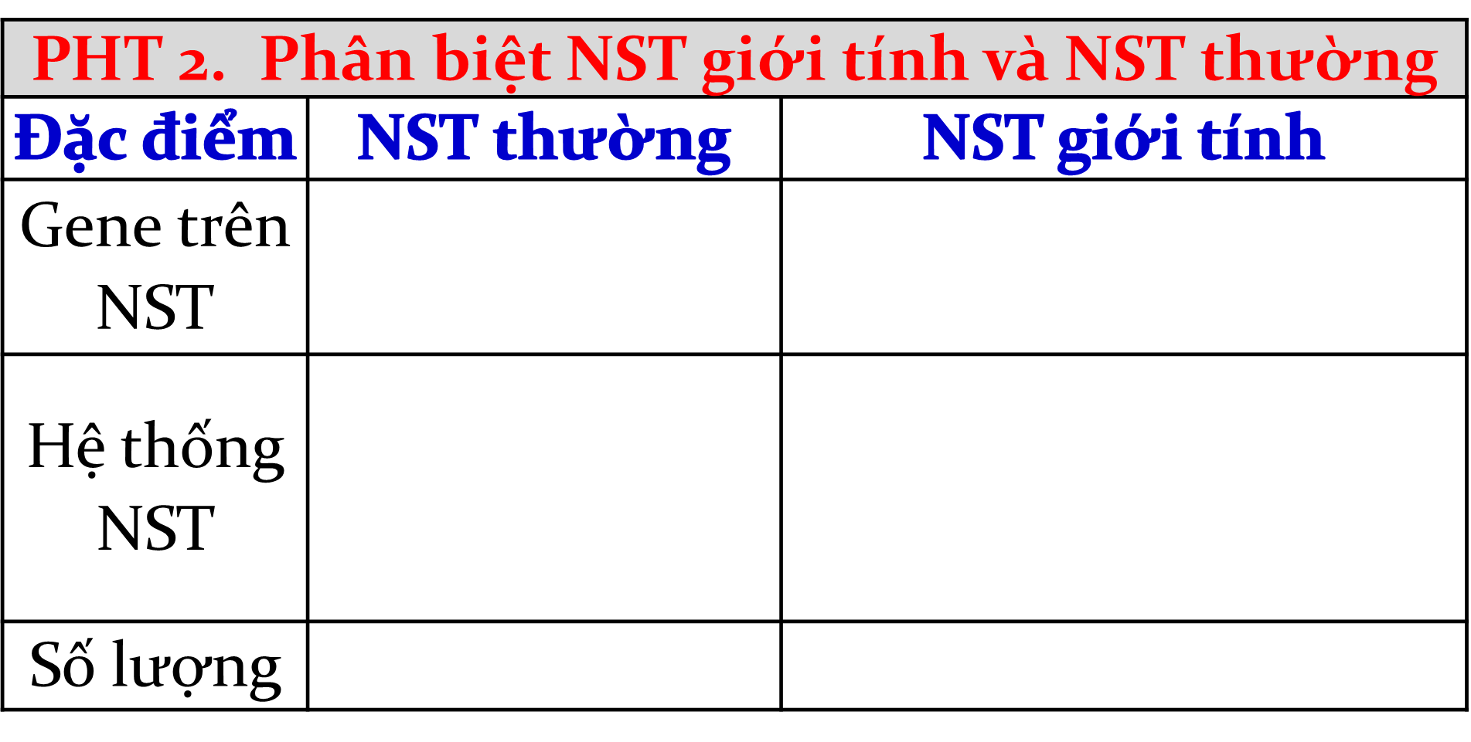
Hoạt động 2: Hình thành kiến thức mới
II. Di truyền giới tính & liên kết với giới tính.
1. Di truyền giới tính
+ Nhiễm sắc thể giới tính là nhiễm sắc thể chứa các gene quy định giới tính, tính trạng giới tính và tính trạng thường. Sự di truyền các tính trạng do gene trên nhiễm sắc thể giới tính quy định gọi là sự di truyền liên kết với giới tính.
+ Cơ chế xác định giới tính dựa vào việc có mặt nhiễm sắc thể giới tính trong tế bào mà bản chất là sự có mặt gene trên nhiễm sắc thể giới tính quy định.
+ Trong tế bào sinh dưỡng của một số loài động vật, NST giới tính ở một giới có 2 chiếc giống nhau (XX hoặc ZZ) giảm phân tạo ra một loại giao tử. Giới còn lại có hai chiếc khác nhau (XY hoặc ZW) hay có thể chỉ có 1 chiếc (XO) giảm phân cho 2 loại giao tử. Thông qua thụ tinh tổ hợp các giao tử với xác xuất ngang nhau là cơ sở giải thích tỉ lệ giới tính trong tự nhiên theo lí thuyết thường là 1: 1
Ở động vật, khi xét riêng NST giới tính: giới đồng giao tử, quá trình giảm phân chỉ cho một loại giao tử ; giới dị giao tử, quá trình giảm phân cho hai loại giao tử mang nhiễm sắc thể giới tính khác nhau với tỉ lệ ngang nhau. Các giao tử thụ tinh với xác xuất như nhau nên tỉ lệ giới tính theo lí thuyết là 1:1
quy định tính trạng thường, không liên quan giới tính
quy định giới tính, quy định tính trạng liên quan giới tính và quy định tính trạng thường
- Tồn tại dạng cặp NST tương đồng
- Giống nhau ở cá thể đực và cái
- Tồn tại dạng cặp tương đồng XX, ZZ hoặc không tương đồng (XY, ZW, XO)
- Khác nhau ở cá thể đực, cái
Có nhiều cặp/tế bào 2n
Chỉ có 1 cặp trong tế bào lưỡng bội

Slide 7
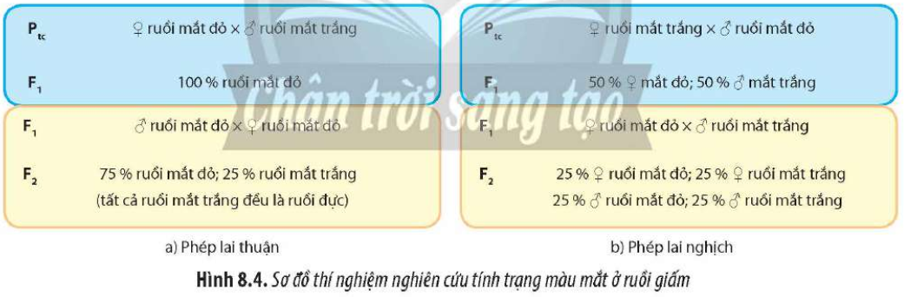
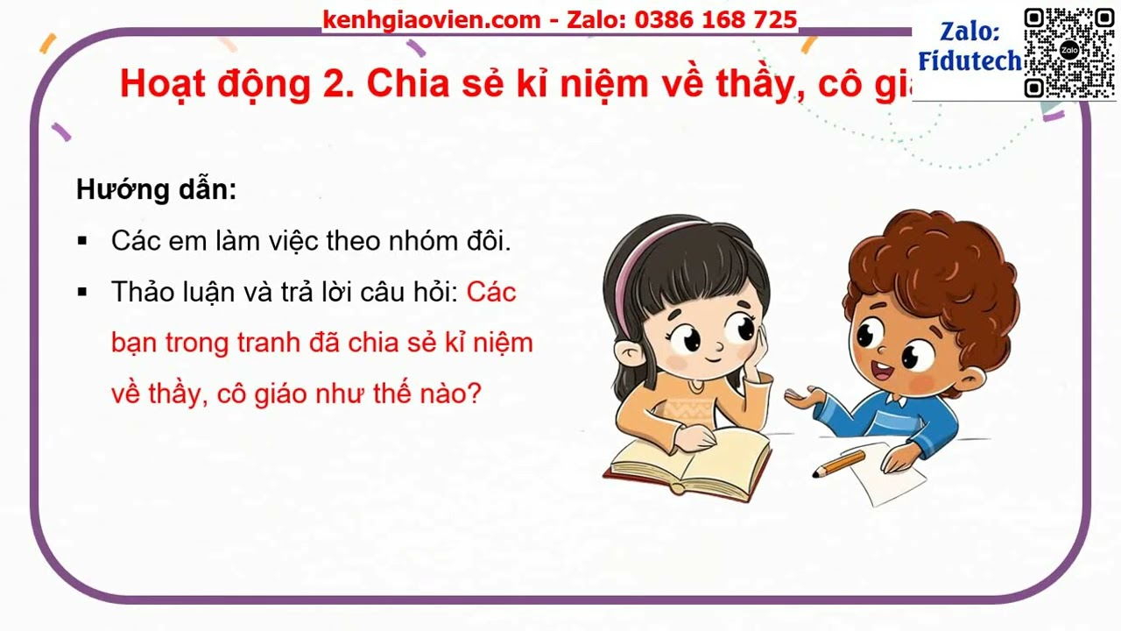
Hoạt động 2: Hình thành kiến thức mới
II. Di truyền giới tính & liên kết với giới tính.
2. Di truyền liên kết với giới tính và ứng dụng
Yêu cầu:
HS hoạt động nhóm đôi, quan sát H.8.4 và trả lời câu hỏi
Nhận xét sự biểu hiện kiểu hình khác nhau giữa 2 giới trong phép lai thuận – nghịch ở từng thế hệ F1, F2 ?

Slide 8
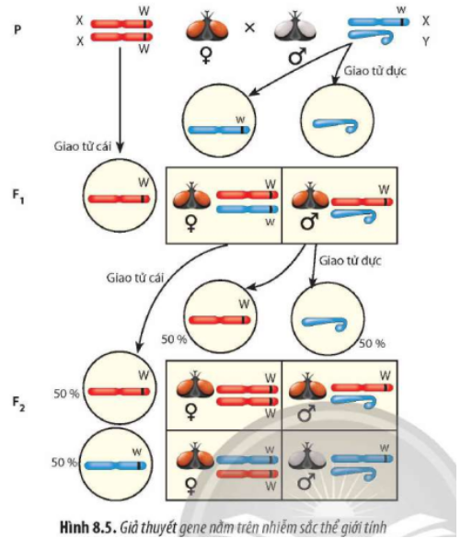
Hoạt động 2: Hình thành kiến thức mới
II. Di truyền giới tính & liên kết với giới tính.
2. Di truyền liên kết với giới tính và ứng dụng
(1) Hãy giải thích kết quả phân li kiểu hình F2 trong các trường hợp gene quy định màu mắt ruồi nằm trên các nhiễm sắc thể X.
(2) Hãy cho biết vì sao thí nghiệm nghiên cứu tính trạng màu mắt ruồi giấm của Morgan luôn bắt gặp con đực có kiểu hình lặn cao hơn con cái ?
Yêu cầu:
HS hoạt động nhóm đôi, quan sát H.8.5 và trả lời câu hỏi

Slide 9

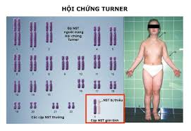
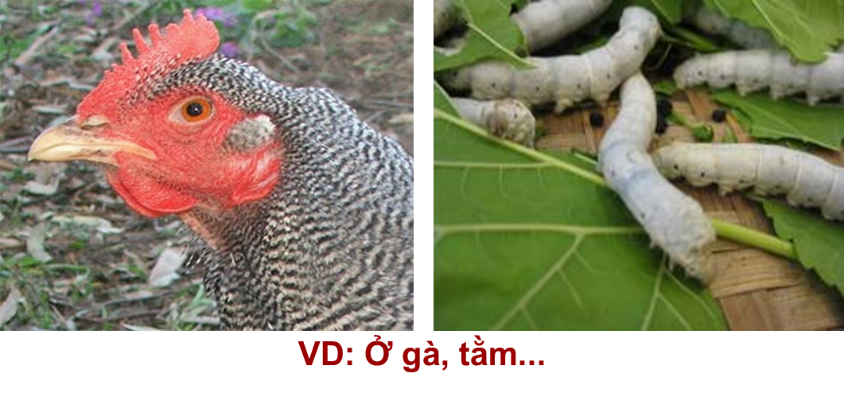
Hoạt động 2: Hình thành kiến thức mới
II. Di truyền giới tính & liên kết với giới tính.
2. Di truyền liên kết với giới tính và ứng dụng
GV thuyết trình
+ Người ta dựa vào nhiễm sắc thể giới tính để xác định những bệnh, hội chứng liên quan tới bất thường nhiễm sắc thể ở người.
+ Trong chăn nuôi và trồng trọt, có thể dựa vào các tính trạng liên kết với giới tính để sớm phân biệt được đực, cái; điều chỉnh tỉ lệ đực, cái theo mục tiêu sản xuất.
- Giải thích được cơ chế phát sinh một số bệnh di truyền có liên quan đến giới tính
- Điều khiển tỉ lệ đực cái theo ý muốn trong chăn nuôi trồng trọt → hiệu quả kinh tế

Slide 10
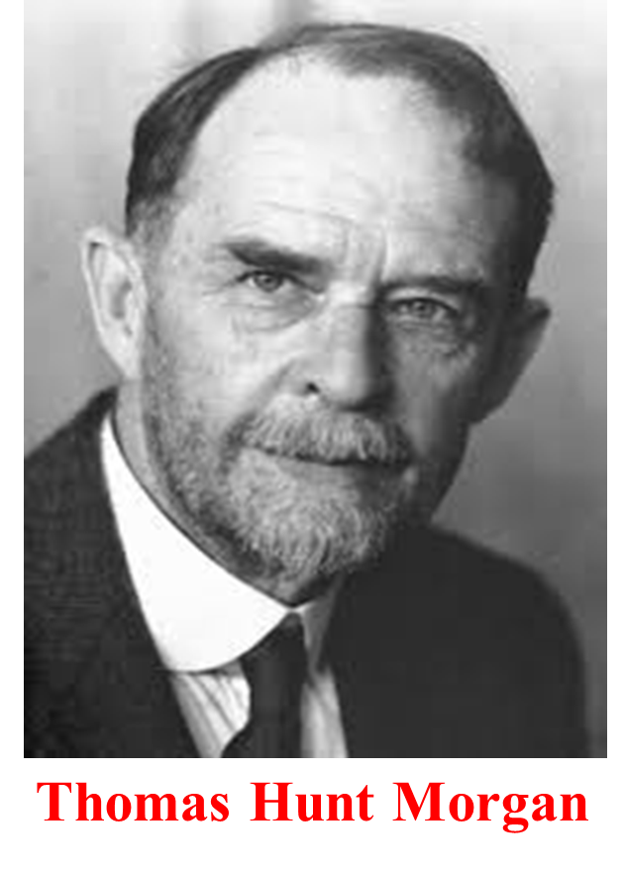
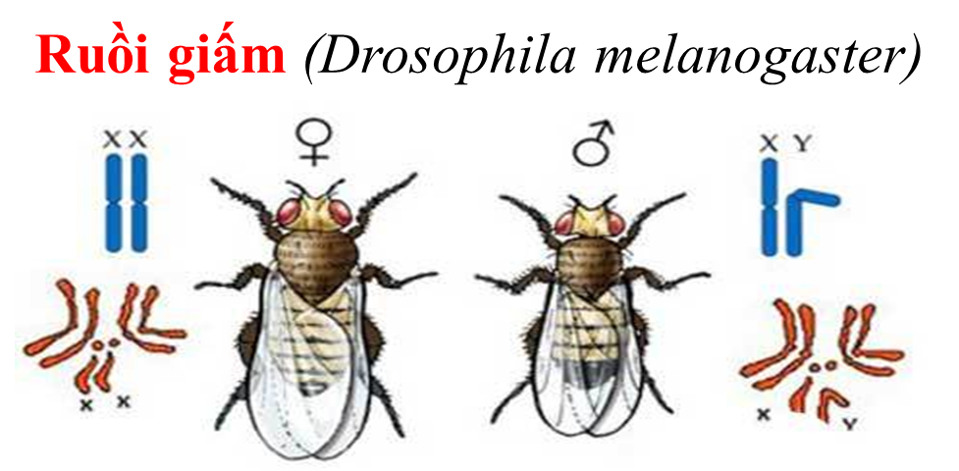
Hoạt động 2: Hình thành kiến thức mới
III. Di truyền liên kết gene – Hoán vị gene
1. Di truyền liên kết gene
GV thuyết trình
Đối tượng và tác giả nghiên cứu:
Thomas Hunt Morgan
Cha đẻ của di truyền học hiện đại
1866 – 1945
Nhà phôi học người Mỹ, giảng dạy tại trường ĐH Columbia.
24 tuổi nhận bằng tiến sỹ
25 tuổi được phong giáo sư
1933 nhận giải Nobel
  - Vòng đời ngắn ; đẻ nhiều ; dễ nuôi
  - Số lượng NST trong tế bào ít
  - Nhiều tính trạng tương phản

Slide 11
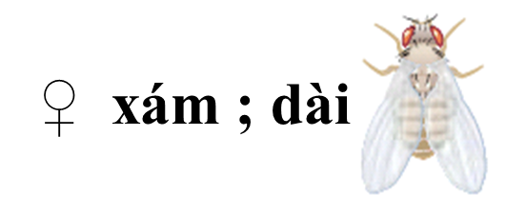
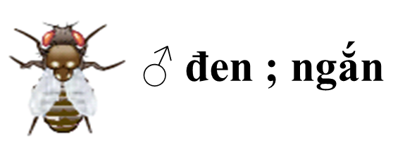
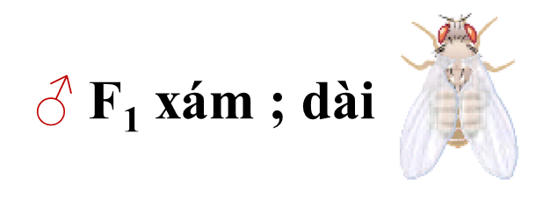
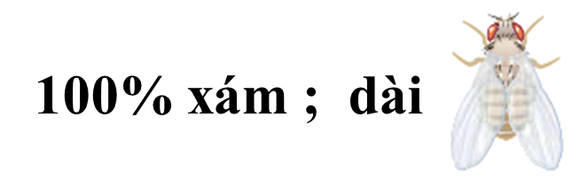
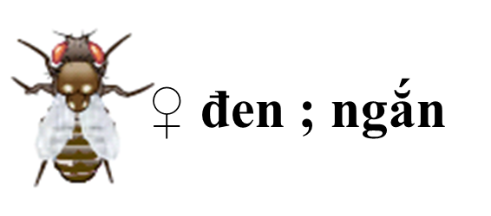
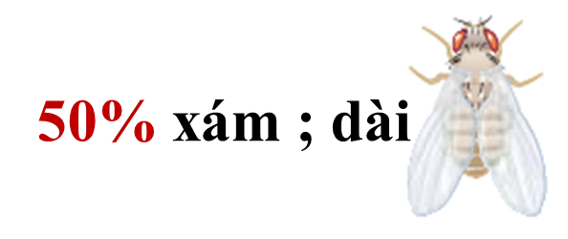
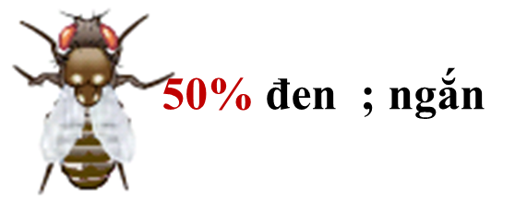
Hoạt động 2: Hình thành kiến thức mới
III. Di truyền liên kết gene – Hoán vị gene
1. Di truyền liên kết gene
Thí nghiệm :
tt màu sắc thân & chiều dài cánh
Yêu cầu:
HS theo dõi, trả lời câu hỏi
P_{t/c} :

F₁ :


F_{a} :
:
Nhận xét về KG & tính trội - lặn ở F1

Slide 12
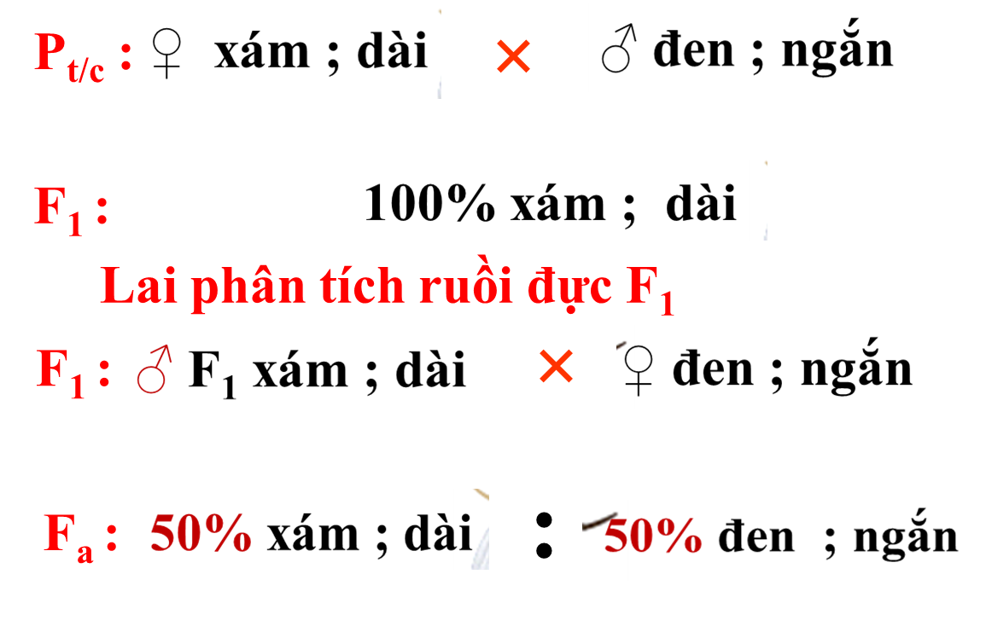
Hoạt động 2: Hình thành kiến thức mới
III. Di truyền liên kết gene – Hoán vị gene
1. Di truyền liên kết gene
Hình thành giả thuyết giải thích kết quả TN:
- P _{t/c}, khác KH, F₁ đồng tính xám dài
⇒ Xám (B) > đen (b) ; dài (V) > ngắn (v)
F₁ dị hợp 2 cặp gen (Bb; Vv)

Slide 13
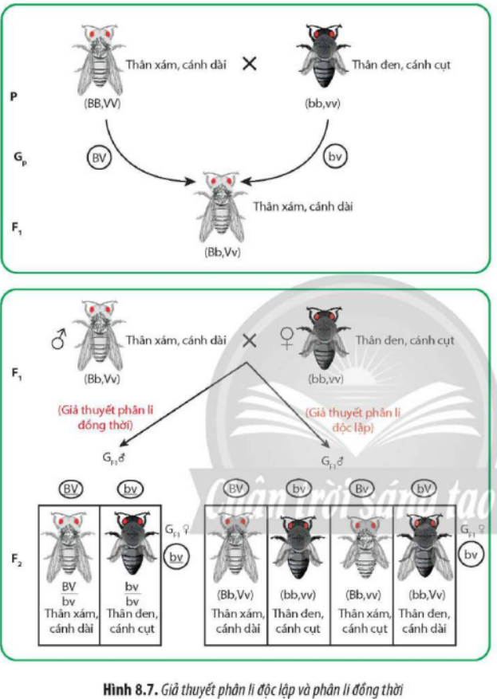
Hoạt động 2: Hình thành kiến thức mới
III. Di truyền liên kết gene – Hoán vị gene
1. Di truyền liên kết gene
Yêu cầu: HS thảo luận nhóm, quan sát H8.7 ; trả lời câu hỏi
a) Điểm khác nhau cơ bản về phân li các gene trong quá trình phát sinh giao tử của F1 trong hai giả thuyết phân li đồng thời và phân li độc lập.
b) Nguyên nhân dẫn đến kết quả phân li kiểu hình khác nhau ở hai giả thuyết phân li đồng thời và phân li độc lập.

Slide 14
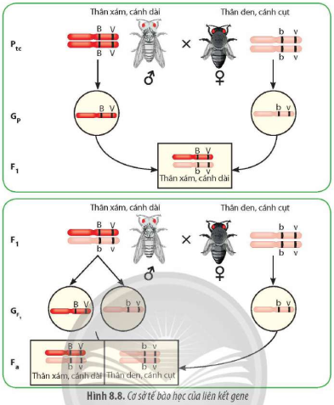
Hoạt động 2: Hình thành kiến thức mới
III. Di truyền liên kết gene – Hoán vị gene
1. Di truyền liên kết gene
Yêu cầu: HS thảo luận nhóm, quan sát H8.8 ; trả lời câu hỏi
Liên kết gen là hiện tượng các gene cùng nằm trên một nhiễm sắc thể và di truyền cùng nhau
Liên kết gene hoàn toàn đảm bảo sự di truyền ổn định của từng nhóm tính trạng, có thể vận dụng trong chọn giống
Xác định KG của P, các thế hệ lai (H 8.8), từ đó giải thích cơ sở tế bào học của thí nghiệm
Ý nghĩa của hiện tượng liên kết gene ?

Slide 15


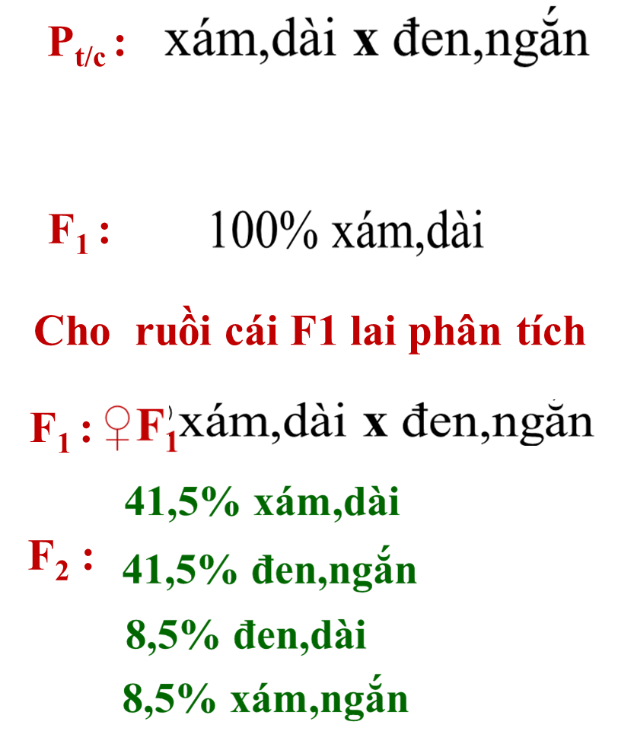
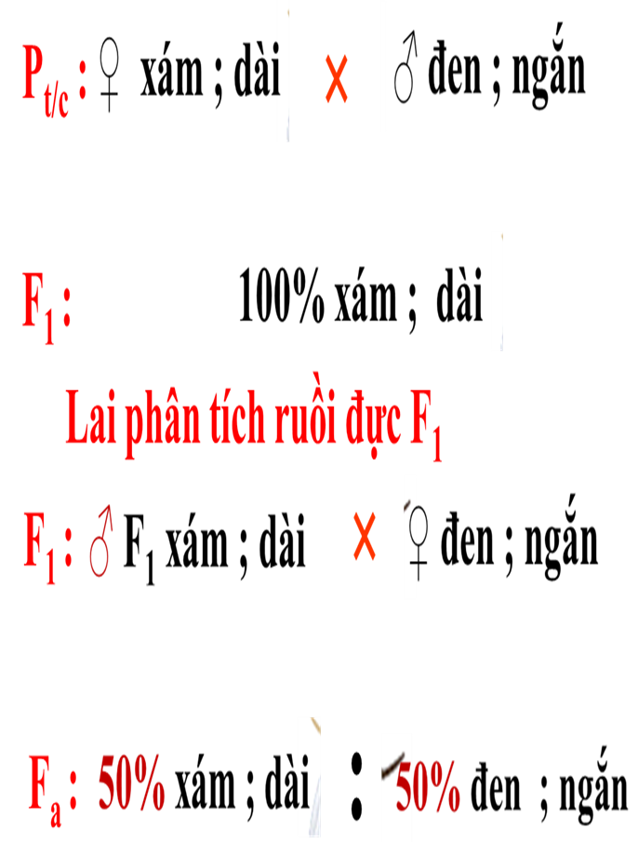
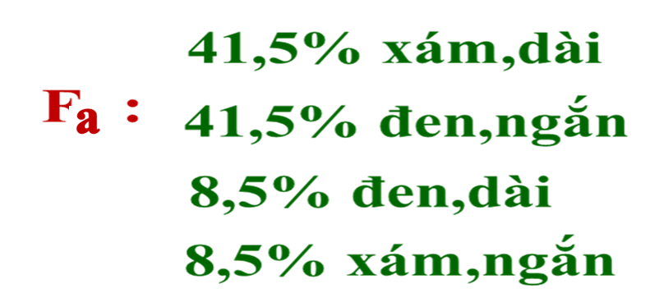
Hoạt động 2: Hình thành kiến thức mới
III. Di truyền liên kết gene – Hoán vị gene
2. Hoán vị gene
Yêu cầu: HS thảo luận nhóm, trả lời câu hỏi
(1) Nhận xét kết quả Fa giữa thí nghiệm trong liên kết gene và thí nghiệm hoán vị gene ?
(2) Vì sao kiểu hình tái tổ hợp chỉ xuất hiện ở thế hệ F_{a} khi cho ruồi cái lai phân tích mà không xuất hiện ở phép lai phân tích ruồi đực F₁ ?

Slide 16
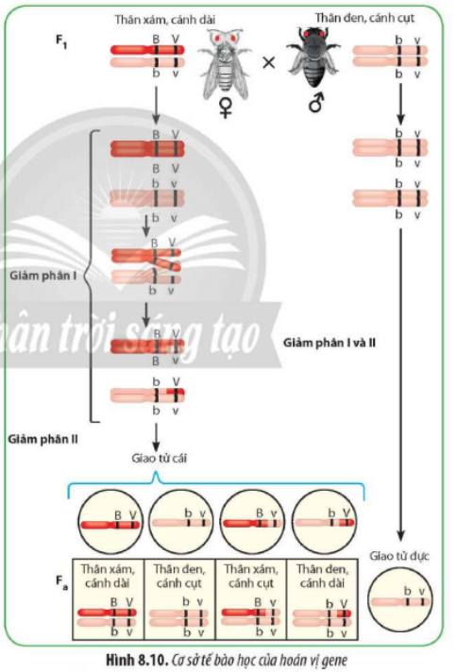
Hoạt động 2: Hình thành kiến thức mới
III. Di truyền liên kết gene – Hoán vị gene
Yêu cầu:
HS thảo luận nhóm, quan sát H8.10 ; trả lời câu hỏi
2. Hoán vị gene
- Hoán vị gene là hiện tượng các allele tương ứng của một gene có thể đổi chỗ cho nhau giữa hai chromatid khác nguồn trong cặp nhiễm sắc thể tương đồng.
- Cơ sở tế bào học của hoán vị gene: Ở một số tế bào đã diễn ra trao đổi chéo từng đoạn tương ứng giữa hai chromatid khác nguồn trong cặp nhiễm sắc thể tương đồng ở kì đầu của giảm phân 1, kết quả đã tạo ra các loại giao tử mang gene hoán vị. Tỷ lệ các giao tử mang gene hoán vị phản ánh tần số hoán vị
(1) Quan sát hình 8.10, hãy phân tích cơ sở tế bào học của hoán vị gene.
(2) Trong chăn nuôi, trồng trọt việc “ di truyền ổn định từng nhóm tính trạng” hoặc “ tăng biến dị tổ hợp” đều có ý nghĩa trong từng trường hợp. Hãy lấy ví dụ chứng minh

Slide 17
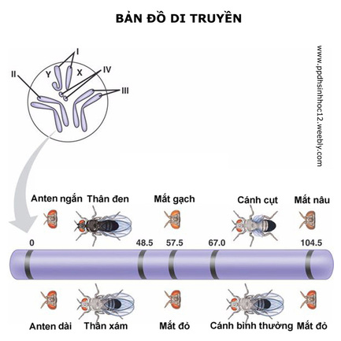

Hoạt động 2: Hình thành kiến thức mới
IV. Bản đồ di truyền
Ở ruồi giấm, tính trạng râu ngắn là trội so với râu dài, mắt đỏ hạt dẻ là trội so với mắt đỏ, hai cặp gene này cùng nằm trên một cặp nhiễm sắc thể và cách nhau 16,5 cM. Nếu cho cá thể có kiểu hình râu ngắn, mắt đỏ hạt dẻ được sinh ra từ cặp bố mẹ thuần chủng râu ngắn, mắt đỏ hạt dẻ và râu dài, mắt đỏ lai phân tích thì đời con sinh ra có khả năng xuất hiện kiểu hình râu dài, mắt đỏ không? Hãy giải thích.
- Bản đồ di truyền là sơ đồ phân bố các gene trên các nhiễm sắc thể.
- Bản đồ di truyền cho biết vị trí tương đối của các gene trên nhiễm sắc thể.
HS làm việc theo cặp đôi, quan sát hình, trả lời câu hỏi:
Bài tập nhận thức
Bản đồ di truyền là gì ? Hãy nêu ý nghĩa của việc thành lập bản đồ di truyền ?

Slide 18
Hoạt động 2: Hình thành kiến thức mới
V. Quan điểm của Mendel và Morgan về tính quy luật của hiện tượng di truyền
Yêu cầu:
HS thảo luận nhóm, hoàn thành PHT và trả lời câu hỏi
PHIẾU HỌC TẬP 4 PHÂN BIỆT QUAN ĐIỂM CỦA MENDEL VÀ MORGAN VỀ TÍNH QUY LUẬT CỦA HIỆN TƯỢNG DI TRUYỀN.
NỘI DUNG | QUAN ĐIỂM
 | MENDEL | MORGAN
Đối tượng nghiên cứu
Phát hiện quy luật di truyền
Quan điểm
- Quy luật di truyền của Mendel và Morgan nói riêng và tất cả các quy luật di truyền nói chung là quy luật vận động của các gene trên một cặp nhiễm sắc thể và trên nhiều cặp nhiễm sắc thể
- Thực chất quy luật vận động của gene là quy luật vận động của nhiễm sắc thể vì gene phân bố thành dãy locus trên nhiễm sắc thể, do đó, sự phân li, tổ hợp gene có bản chất là sự phân li, tổ hợp nhiễm sắc thể
1. Hãy khái quát quan điểm của Mendel và Morgan về tính quy luật của hiện tượng di truyền ?
2. Vì sao nói “ Thực chất quy luật vận động của gene là quy luật vận động của nhiễm sắc thể ” ?

Slide 19


Hoạt động 1: HS thảo luận nhóm ; trả lời câu hỏi sau :
“Theo em, có nên điều khiển tỉ lệ giới tính của người thông qua việc lựa chọn giới tính thai nhi hay không? Hãy trình bày quan điểm của bản thân về việc lựa chọn giới tính ở người theo ý muốn khi sinh con”.

Slide 20

Hoạt động 3: LUYỆN TẬP
AI
NHANH NHẤT ?
Học sinh làm việc nhóm
Tìm hiểu một số ví dụ về ứng dụng của di truyền liên kết với giới tính trong chăn nuôi.
NHÓM 1
NHÓM 2
NHÓM 3
NHÓM 4
...............................
...............................
...............................
...............................
...............................
...............................
...............................
...............................
...............................
...............................
...............................
...............................
...............................
...............................
...............................
...............................
...............................
...............................
...............................
...............................
...............................
...............................
...............................
...............................

Slide 21


Thank You

